Slide 1
Miten euroalue kehittyy?
Pasi Holm, Janne Huovari ja Markus Lahtinen
Tutkimuksen on rahoittanut Perussuomalaiset rp Suomen Perusta –ajatuspajan lukuun.

Slide 2
Euron uhka: elintasoerot
Vaihtotasekriisi, pankkikriisi vai julkisen talouden kriisi? Kaikki yhdessä limittäin ja lomittain
Eurokriisin hoito on perustunut euroalueen yhteisvastuuseen ja kriisimaiden sisäiseen devalvaatioon
Euroalueen yhteisvastuulliset kriisimekanismit jäävät pysyviksi, jäsenmaiden julkisen talouden ohjaus lisääntyy, pankkiunioni etenee ja paine liittovaltiokehitykseen lisääntyy
Euroalueen valuvikoja jää jäljelle vielä 2020-luvulle?
Euroopan unionin ja euroalueen välinen ja sisäinen kehitys uhkaa eriytyä
Elintasoerojen tasoittuminen vahvistaisi euroaluetta sekä taloudellisesti että poliittisesti … elintasoerojen kasvu lisää uusien ongelmien todennäköisyyttä
Euro saattaa murentua heikkojen maiden kansalaisten kyllästyessä elintasonsa laskuun

Slide 4
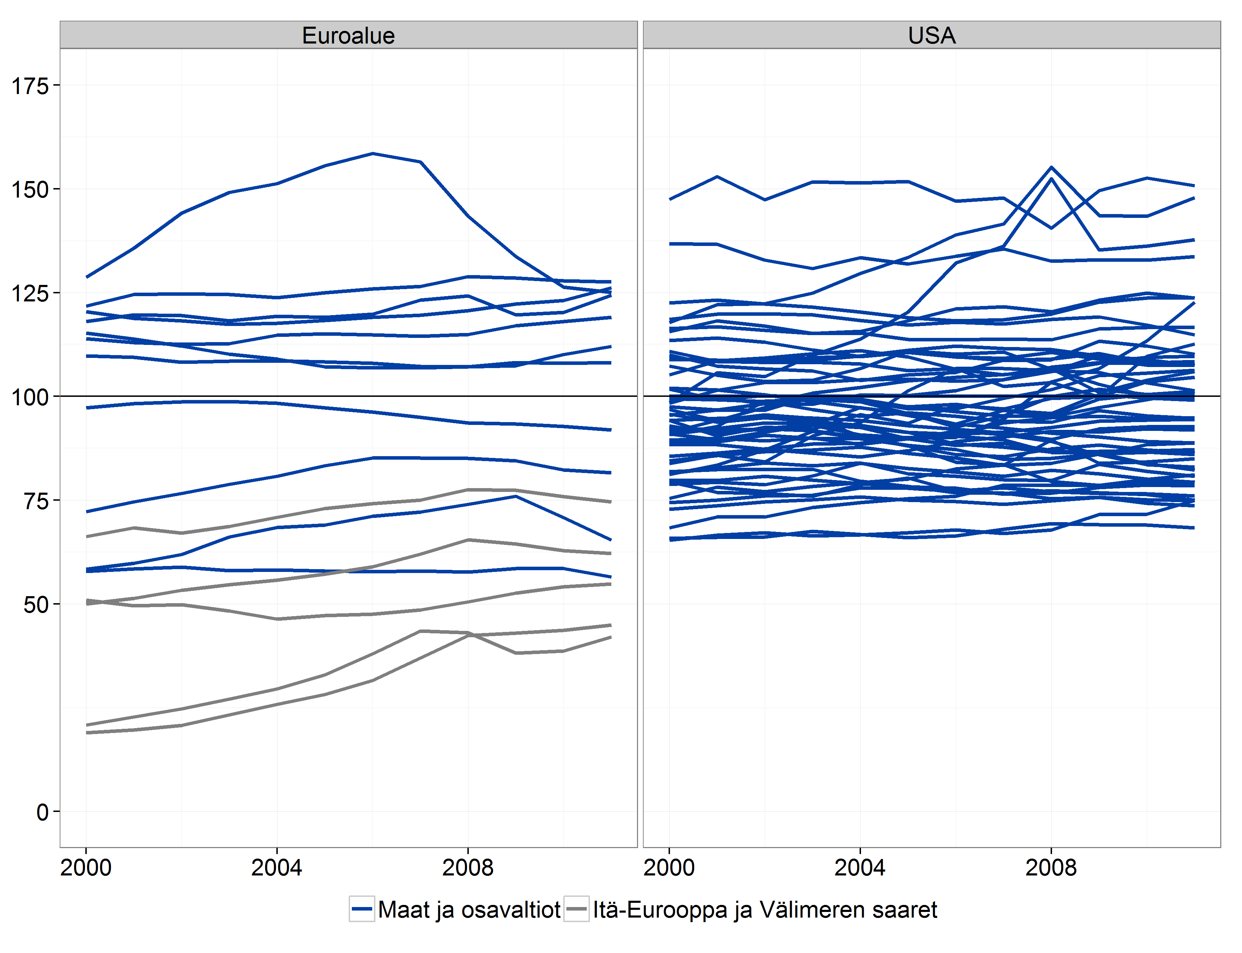
Euroalueen valtioiden ja Yhdysvaltojen osavaltioiden henkeä kohti laskettu BKT suhteessa keskiarvoon, %.
Lähde: Eurostat ja BEA.

Slide 5
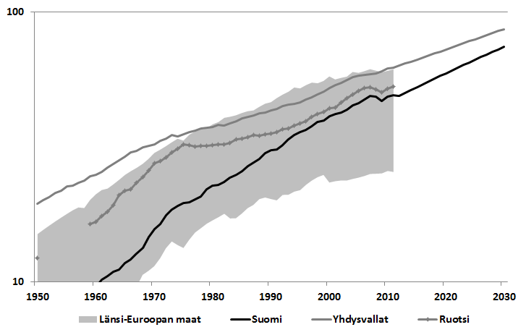
Bkt /työtunnit vuoden 2011 Yhdysvaltojen dollareissa, logaritminen asteikko.
(Länsi- Eurooppa pl. Norja ja Luxemburg).
Lähde: The Conference Board Total Economy Database, Skenaario PTT.

Slide 6
Mitä Suomen kannattaisi tavoitella euron sisällä?
Vahvistaa jäsenvaltioiden omaehtoista kestävää taloudenpitoa.
Euroalueen valvonnassa, ohjauksessa ja sanktioissa kiinnitettävä julkisen talouden tasapainon ja velkaantumisen lisäksi vaihtotaseen tasapainoon
Eurokriisin myötä kasvanut yhteisvastuu ei riitä estämään tulevia kriisejä
Rakennerahoja elintasoerojen kaventamiseen kestävällä tavalla; ei tulonsiirtoihin
Pankkivalvonta ja säätely kannatettavaa; yhteisvastuulliseen talletussuojaan ja riskirahastoihin suhtauduttava varauksellisesti – Ruotsin mukanaolo
Euromaiden joukkovelkakirjojen 1-2 % korkoero toivottavaa; ero riippuvaiseksi julkisen talouden ja vaihtotaseen tasapainosta

Slide 7
Skenaarioita Euroopan ja euroalueen talouskehityksestä ja siihen vaikuttavista tekijöistä

Slide 8
Mitkä ovat euron vaihtoehdot?
Hyppy tuntemattomaan
Alppien pohjoispuolinen euroalue
Valuuttakytkös Saksaan ja muihin vanhoihin euromaihin
Kelluva valuutta

Slide 9
Suomen vaihtoehdot
Euron hajoaminen tai yksittäisen jäsenmaan erkaantuminen eurosta on hyppy tuntemattomaan.
Nimellinen valuuttakurssin arvo tai sen määräytymismekanismi ei kuitenkaan määritä kansantalouden pitkän aikavälin kasvua.
Globalisaation luomat haasteet kohdattava riippumatta valuuttakurssijärjestelmästä.
Mitä vaihtoehtoja on olemassa, jos euro ei ole enää vaihtoehto?

Slide 10
Uusi rahaliitto
Rahaliiton ehdottomasti merkittävin etu kiinteisiin valuuttakurssijärjestelmiin on devalvaatiosyklin katkeaminen ja rahapolitiikan uskottavuuden paraneminen niissä maissa, joissa ei ole omasta takaa valmiiksi uskottavaa keskuspankkia.
Lisäksi ylikansallisten finanssialan toimijoiden valvonta on tehokkainta tehdä kansallisvaltiota laajemmassa kokonaisuudessa.
Olettaen euron epäonnistuminen, uuden rahaliiton pitää olla kuitenkin aivan jotain muuta kuin euroalue.

Slide 11
Vientimaat (2011)

Slide 12
Suomi ja Ruotsi
Pankkivalvonta ja rahoitusmarkkinasääntely yhdessä Ruotsin kanssa.
Suomi hyötyisi jo alun perin toiminta-kulttuuriltaan uskottavasta keskuspankista.
Finanssipolitiikkaa leimaa kummassakin maassa fiskaalinen konservatismi.
Rahaliiton haasteet silti kohdattava.
Pieni rahaliitto antaisi huonon suojan myrskyiltä.

Slide 13
Kiinteä valuutta
Rahapolitiikan uskottavuus ja valuuttakurssin vakaus.
Kiinteiden valuuttakurssien järjestelmässä kytkös esim. Saksan markkaan olisi Suomelle hyvin vaikea, koska sitoutuminen olisi yksipuolista.
Finanssialan säätely ja valvonta olisi lisäksi pääosin kansallista.
Suurin haitta olisi devalvaatiosyklin riski, koska kiinteän valuuttakurssijärjestelmän uskottavuutta vaikea rakentaa vahvaksi ilman talouden suurta joustavuutta.

Slide 14
Kelluva valuutta
Uskottavasti riippumattoman keskuspankin tapauksessa finanssipolitiikan ja rahapolitiikan hyödyllinen koordinaatio.
Rahaliittoon liittyvien tulonsiirtojen aiheuttamien kustannusten poistuminen.
Kelluvassa valuuttakurssijärjestelmässä rahapolitiikkaa ei myöskään tarvitsisi kiristää puhtaasti valuutan arvon puolustamiseksi irrallaan talouden yleisestä kehityksestä.

Slide 15
Kelluva valuutta
Haittana tässä mallissa olisi valuuttakurssien määrittyminen lyhyellä aikavälillä osin irrallaan talouden perustekijöiden määrittämistä tarpeista.
Uskottavan keskuspankin tapauksessa valuuttakurssi ei kuitenkaan muodostuisi täysin satunnaiseksi muuttujaksi.
Merkittävä haaste olisi uskottavan keskuspankin luominen Suomeen, jossa ei ole vastaavaa uskottavan keskuspankin traditiota kuin esimerkiksi Ruotsin Riksbankenilla.
Ei rahaliiton haasteita, mutta hyvin pieni valuutta-alue.

Slide 16
Kiitos paljon
+ liitemateriaali

Slide 18
Eurojäsenyyden hyötyjä ja haittoja pienen kansantalouden vahvuuden mukaan

Slide 19
Maiden ostovoimakorjattu henkeä kohden laskettu bruttokansantuote Saksaan verrattuna. Lähde: IMF

Slide 20
Julkisen sektorin jäämä, vaihtotase ja henkeä kohden laskettu bruttokansantuote Saksaan verrattuna sekä vuosittain että kumulatiivisesti. Lähde: Eurostat

Slide 24
Tarkasteltavien maiden kilpailukyvyn kehitys. Lähde: Eurostat

Slide 25
Pääomatase vertailumaissa.
Lähde: Eurostat

Slide 26
Euroopan unionin nettojäsenmaksu eri vuosina, prosenttia bruttokansantuotteesta. Lähde: Eurostat

Slide 27
Verotulojen osuus bruttokansantuotteesta, bruttoveroaste, %. Lähde: OECD

Slide 28
Vertailumaiden 10-vuoden joukkovelkakirja-lainojen korot vuosina 1993-2011.
Lähde: Euroopan keskuspankki

Slide 29
Eurossa arvioidun nimellisen ja reaalisen bruttokansantuotteen muutos vuosina 2008-2011 Suomessa ja Ruotsissa sekä näiden maiden reaalinen BKT ennuste (PTT). Lähde: Eurostat

Slide 30
Euron arvo kruunuina sekä Suomen ja
Ruotsin joukkovelkakirjalainojen korot vuosina 1999-2012.
Lähde: Euroopan keskuspankki

Slide 31
Islannin BKT, työttömyysaste ja inflaatio vuosina 2008-2011.
Lähde: Eurostat

Slide 32
Osuus maiden tavara- ja palvelukaupasta 2010, euroalue ja hypoteettinen pohjoisten maiden valuutta-alue.
Lähde: Eurostat, PTT:n laskelma

Slide 33
Kasvukorrelaatiot vuosina 1996-2011. Lähde: Eurostat

